Slide 1
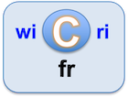
Approches flexibles et incrémentales pour les humanités numériques
Exploration de corpus
Avec des boites à outils XML
https://wicri-demo.istex.fr/wicri-chanson-roland.fr

Slide 2
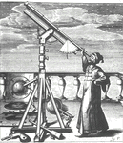
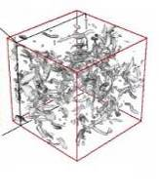
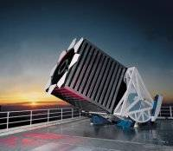
2000 : vision E-Science : quatrième paradigme sciences physiques et expérimentales
Thousand years ago – Experimental Science
Description of natural phenomena
Last few hundred years – Theoretical Science
Newton’s Laws, Maxwell’s Equations…
Last few decades – Computational Science
Simulation of complex phenomena
Today – eScience or Data-centric Science
Unify theory, experiment, and simulation
Using data exploration and data mining
Data captured by instruments
Data generated by simulations
Data generated by sensor networks
Scientists over-whelmed with data
Computer Science and IT companies
have technologies that will help
(With thanks to Jim Gray)
… Merci à Tony Hey (Microsoft Research)

Slide 3
Dilib, une boîte à outils Sxml
SXML : XML lite (mais JSON+)
Compatible avec les outils Unix
Un document = Une ligne Unix
Origine INIST puis LORIA
1990 : Ilib : ISO 2709 (MARC, Pascal…)
Un LEGO pour les corpus
2000 : Dilib : métadonnées hétérogènes
2018 : LorExplor / ISTEX
traiter du corpus volumineux,
Textuel, multi-dtd
Réseau MediaWiki
Générations de modèles wiki
Robots
<index>
<kw>Requiem</kw>
<list>
<item>004321</item>
<item>012345</item>
</list>
<f>2</f>
</index>

Slide 4
Programme / plan
Ce matin : wikis et hypertextes pour la science et la culture
Après-midi
Document structuré, Unix, XML,
Serveurs d’exploration
Curation de données

Slide 5
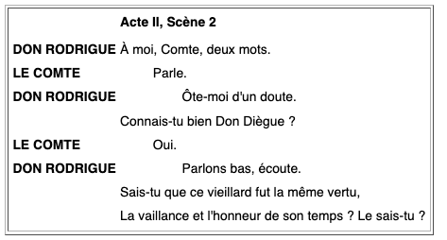
Le document structuré
Dans les années 80, on applique aux documents les mécanismes de structuration des programmes.
Application au Web (html)
<h1>Acte II, Scène 2</h1>
<br/> <b>DON RODRIGUE</b> À moi Comte, deux mots.
<br/> <b>LE COMTE</b>&nbsp;&nbsp; ... &nbsp; Parle

Slide 6
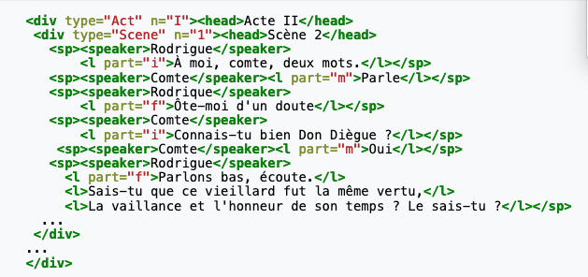
La Text Encoding Initiative (TEI) Corpus pour l’ordinateur, lisible par l’homme
Dans une bibliothèque numérique, on peut trouver tous les passages où parle Rodrigue…
On peut aussi représenter des signalements bibliographiques

Slide 7
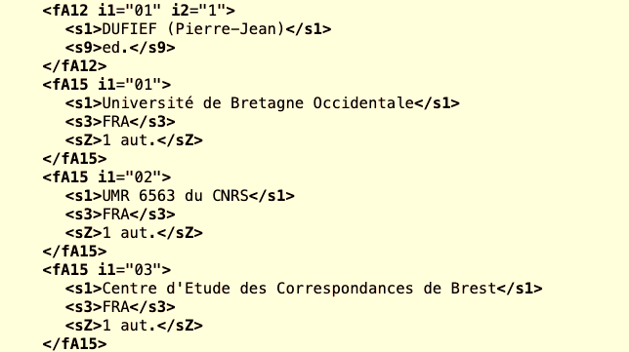
Codification des notices bibliographiques

Slide 8
Unix -> Linux
Un système conçu par des informaticiens en 1971
En langage C (relativement évolué)
Pour leur faciliter la vie…
Or les informaticiens manipulent des ensembles textuels
Les programmes et leur documentation
Unix est donc un système d’exploitation pour manipuler
des corpus. !

Slide 9
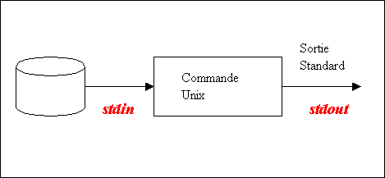
Unix - redirections
Une commande Unix
Capte un flux d’entrée (stdin)
Pour produite un flux de sortie (stdout)
Exemples
grep Roland < ManuscritOxford
Édite les vers contenant Roland dans le manuscrit d’Oxford
grep Roland < ManuscritOxford > versRoland
Range dans un fichier les vers en question
grep Olivier < versRoland
Edite les vers contenant Olivier (ici : et Roland)

Slide 10
Les pipes dans Unix
Permettent d’enchaîner des commandes
Exemples
grep Roland < ManuscritOxford
grep Roland < ManuscritOxford | grep Olivier
grep Roland < ManuscritOxford | grep Olivier | wc

Slide 11
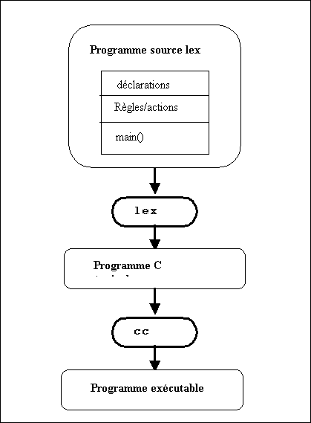
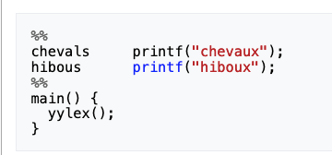
Unix – langage C – lex (analyseur lexical)

Slide 12
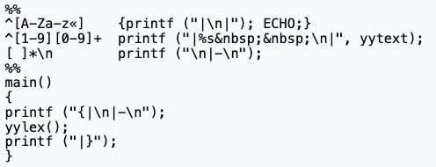
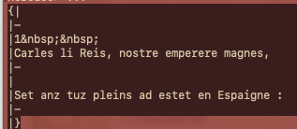
Exemple : génération de tableau MediaWiki

Slide 13
Rappel, écrire la musique
<score>
a = la
b = si
c = do
d = ré
…
</score>

Slide 14
Manipulation du wikitexte et de Lilypond avec des analyseurs syntaxiques (Lex)
%%
a printf ("fis");
bes printf ("g");
c printf ("a");
d printf ("b");
e printf ("cis");
ees printf ("c");
f printf ("d");
g printf ("e");
%%
main()
{
yylex();
}

Slide 15
Manipulation de documents XML
Un programme Unix gère des lignes
Une ligne est terminée par un « retour chariot » (\n)
Un document XML sera manipulé sur une ligne
<doc><tit>Tintin au Congo</tit><aut>Hergé</aut><date>1948</date><doc>
<doc><tit>Tintin en Amérique</tit><aut>Hergé</aut><date>1949</date><doc>
cat < monCorpusBD \
| grep "<date>194" \
| wc
Imprime le nombre de documents édités entre 1940 et 1949.

Slide 16
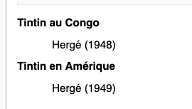
Boîte à outil XML
Ilib 1990 (INIST) – Dilib 1992 (Loria)
Premières expérience en lex (préfiguration XSLT…)
<doc><tit>Tintin au Congo</tit><aut>Hergé</aut><date>1948</date><doc>
<doc><tit>Tintin en Amérique</tit><aut>Hergé</aut><date>1949</date><doc>
<b>Tintin au Congo</b>
::Hergé (1948)
<b>Tintin en Amérique</b>
::Hergé (1949)
%%
"<doc>" ;
"</doc>" printf("\n\n");
"<tit>" printf("<b>");
"</tit>" printf("</b>\n");
"<aut>" printf("::");
"</aut>" ;
"<date>" printf (" (");
"</date>" printf (")");
%%

Slide 17
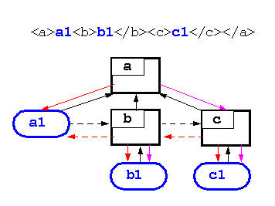
Programmation DOM Document Object Modele
#include "SxmlNode.h"
main()
{ SxmlNode *root, *tit;
root =SxmlElementCreate("doc");
tit= SxmlLeafCreate("tit", "Tintin au Congo"));
SxmlAppendChild (root, tit);
SxmlAppendChild (root,
SxmlLeafCreate("aut", "Hergé"));
SxmlAppendChild (root,
SxmlLeafCreate("date", "1949"));
SxmlPrint(root);
putchar('\n’);
exit(0);
}
<doc><tit>Tintin au Congo</tit><aut>Hergé</aut><date>1948</date><doc>

Slide 18
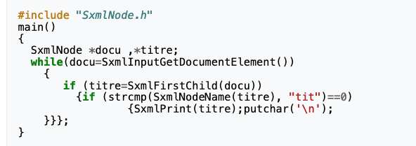
Parser DOM Pour manipuler des flots de données
<doc><tit>Tintin au Congo</tit><aut>Hergé</aut><date>1948</date><doc>
<doc><tit>Tintin en Amérique</tit><aut>Hergé</aut><date>1949</date><doc>
<tit>Tintin au Congo</tit>
<tit>Tintin en Amérique</tit>

Slide 19
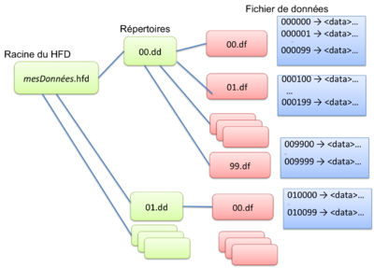
Dilib / Organisation HFD Pour ranger les corpus
Clé HFD
Chaque document est précédé
d’une clé (6 caractères)
Avec une tabulation
Commandes
HfdCat pour créer un flot de données
cat < monCorpusBD \
| grep "<date>194" \
| wc
HfdCat < monCorpusHfd \
| grep Hergé
001230 <doc><tit>Tintin au Congo</tit><aut>Hergé</aut><date>1948</date><doc>
002345 <doc><tit>Tintin en Amérique</tit><aut>Hergé</aut><date>1949</date><doc>

Slide 20
Dilib / Commandes d’extraction basées sur des Xpath (chemins de balise)
Commande SxmlSelect
Options –g (grep) –p (print)
001230 <doc><tit>Tintin au Congo</tit><aut>Hergé</aut><date>1948</date><doc>
002345 <doc><tit>Tintin en Amérique</tit><aut>Hergé</aut><date>1949</date><doc>
HfdCat < monCorpusHfd \
| grep Hergé \
| SxmlSelect –g doc/tit/1 –g doc/date/1 –p @g2 –p @g1 \
| sort -r
1949 Tintin en Amérique
1948 Tintin au Congo

Slide 21
Dilib / création de listes d’index
Commande IndexBuildRec
001230 <doc><tit>Tintin au Congo</tit><aut>Hergé</aut><date>1948</date><doc>
002345 <doc><tit>Tintin en Amérique</tit><aut>Hergé</aut><date>1949</date><doc>
Goscinny 000000
…
Hergé 001230
HfdCat < monCorpusHfd \
| SxmlSelect –g doc/aut/1 –p @g1 –p @1 \
| sort \
| IndexBuildRec \
| grep Hergé \
| SxmlIndent
…
Hergé 001230
Hergé 002345
<idx>
<k>Hergé</k>
<f>2</f>
<l>
<e>001230</e>
<e>002345</e>
</l>
</idx>

Slide 22
Exemples récapitulatifs
Quelles sont les œuvres de Mozart les plus citées dans un corpus ?
Idée générale : utiliser le catalogue Köchel
Résultat : Sonate KV. 448
Quelles sont les applications de « dance therapy » avec une dimension artistique ?
Recherche de présence de chorégraphes (nom-prénom) en utilisant un filtre créé pour les noms binomiaux
HfdCat Data/Main/Exploration/biblio.hfd \
| SxmlFindText -r "[K][Vv]*[ \.]*[0-9][0-9]* » \
| SxmlSelect -p @5 -p @1 | sort | IndexBuildRec

Slide 23
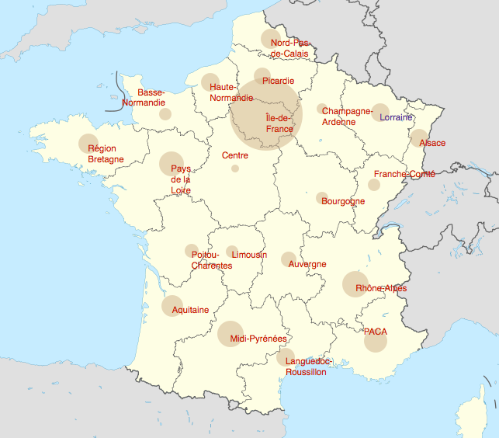
ISTEX – Serveurs d’exploration
Paul Meyer
1.500 docs
22.000.000
API
Aussois
Thulium
2.479 docs
7.064 docs

Slide 24
Machine serveur - machine développement Unix, langage C, PHP, XML, JSON, etc…
Semantic MW
P
H
P
PHP
corpus
Wikis
(MediaWiki)
Corpus
XML
XML
corpus
MySql
Machine Unix Serveur
https://lorexplor.istex.fr/
Machine Unix Développement
Exemple MacBook

Slide 25
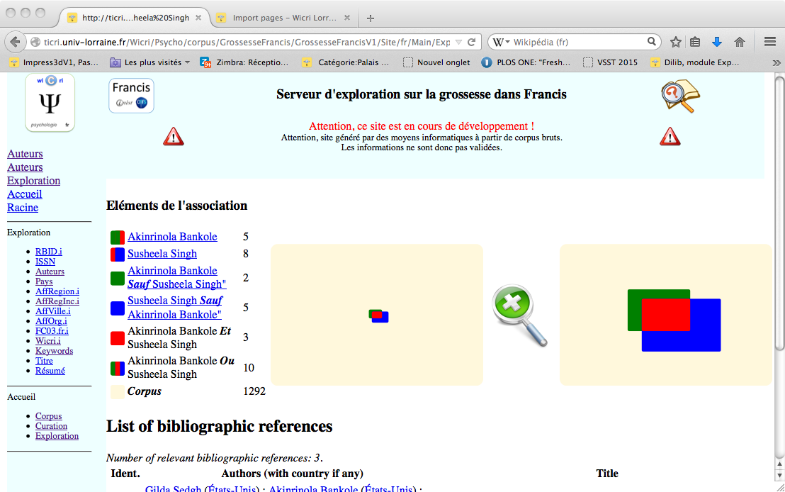
ISTEX – Serveur - génération
XML/TEI
PHP
{{Explor plateforme MozartV1/Carte France|taille=400}}

Slide 26
Combinaison d’index : AutAff
Auteurs réduits à
Nom initiale prénom
+ Affiliations
Destiné initialement à la curation
A l’expérience : détection des acteurs

Slide 27
Associations
Permettent de visualiser les relations liant 2 concepts

Slide 28
Liste d’associations
Nom des associations
Fij
Intéressant mais difficilement utilisable
Exemple : base sur l’hydrographie en Allemagne
Bayern - Allemagne
34
Précipitation - Allemagne
30
Bassin-versant - Allemagne
30
Pollution - Allemagne
26
Erosion des sols - Allemagne
25
Pollution de l'eau - Allemagne
24
Hydrologie - Allemagne
24
Cours d'eau - Allemagne
24
Sol - Allemagne
22
Modèle - Allemagne
22
Eau - Allemagne
21
Pollution de l'eau - Pollution
19
Allemagne - Action anthropique
19
Protection de la nature - Allemagne
17
Utilisation du sol - Allemagne
16
Fluviatile - Allemagne
16
Ecoulement - Allemagne
15
Baden-Württemberg - Allemagne
15
Hessen - Allemagne
14
Végétation - Allemagne
13

Slide 29
Clusterisation
Seine – Paris [50]
Elbe – Hambourg [49]
Paris – France [47]
Hambourg – Allemagne [40]
Allemagne – Rhin [39]
France – Strasbourg [38]
Rhin – Strasbourg [35]
Cluster
Seine - Paris
Cluster
Elbe - Hambourg
Seine,
Paris,
Elbe,
Hambourg,
France
Allemagne
Strasbourg
Rhin

Slide 30
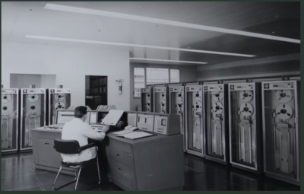
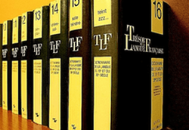
Trésor de la langue française (dictionnaire)
1960 création de l’ARTLF (Recteur Paul Imbs)
Un Trésor (= corpus) numérique pour la recherche en linguistique
Valorisable par un pari : un dictionnaire
1963 : Acquisition du Gamma 60
1969 : 600 ouvrages saisis
1971 : Tome 1 du dictionnaire
1972 : Passage au Cii 10070
1982 : ARTLF avec Chicago
1994 : dernier tome

Slide 31
Outils de production, fiches, groupes binaires
[…] pour chaque mot
[…| pour chaque occurrence
un contexte de trois lignes,
le mot étudié figurant
obligatoirement
dans la ligne du milieu
Le Gamma 60 produit des concordances
parfait pour les mots de faible fréquence.
Exemple : dodécaphonique (4)
Les concordances sont éditées sur « listing »
Dans les autres cas : les groupes binaires
Co occurrences sur 5 termes sémantiques avant ou après un exemple
Le corbeau fait son nid en haut des arbres.
Le système propose (sur un listing)
un ensemble de mots associés avec des listes d’exemples
Multiples algorithmes de classement sélection
en fonction des fréquences des termes

Slide 32
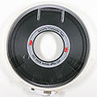
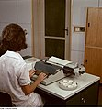
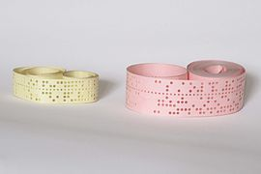
Groupes binaires (pour la mémoire)
G60
Texte corrigé
Lem.
TRI
texte
mots
Mots triés

Slide 33
Groupes binaires (suite)
Cumul
TRI
Mots triés
Abaca
Abaca
Abat
….
Couples triés
…
5 abat
…
2 abaca
Couples
Fréquence – mot
2 abaca
5 abat
…
ETC durée 1 mois

Slide 34
Enrichissement : dédoublonnage ISTEX / Pascal / Hal / MEDLINE…

Slide 35
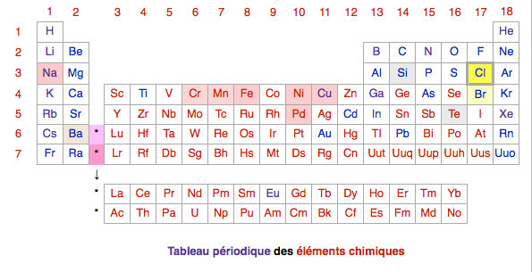
Serveur d’exploration
Système d’information orienté exploration
Curation

Slide 36
Serveur d’exploration Parcourir les index

Slide 37
Corpus : méfiance / curation
Exemple : Mozart
15.000 documents (Musique + médecine)
Quelques problèmes de type « avenue Mozart »
Plus sérieux :
Musique : peu de signalement d’affiliations
Médecine : forte politique d’affiliations
Les statistiques se focalisent sur la médecine…
Exemple : Parkinson en France
Parkinson : 90.000 documents
Extrait de 4000 documents :
peu de bruit
Parkinson en France :
beaucoup de bruit.
Quelle formation donner à un bibliothécaire pour accompagner un chercheur dans une démarche de curation?

Slide 38
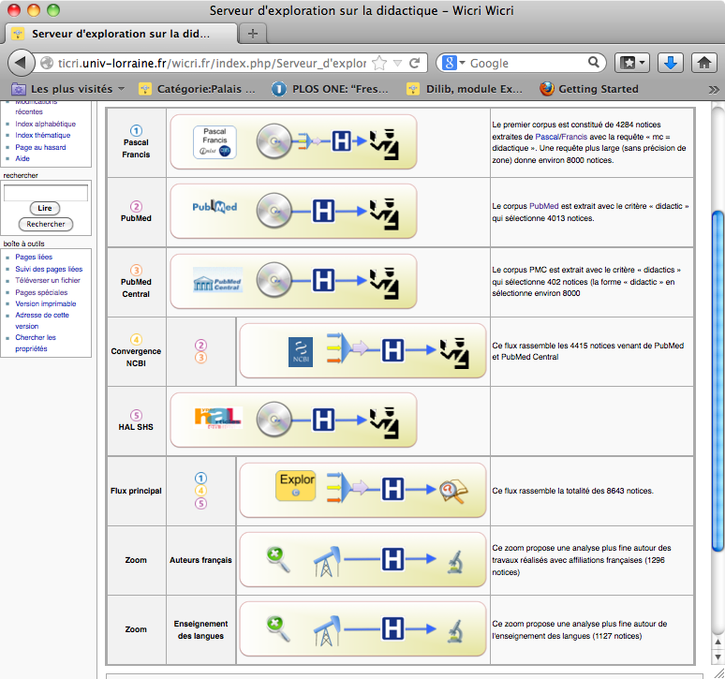
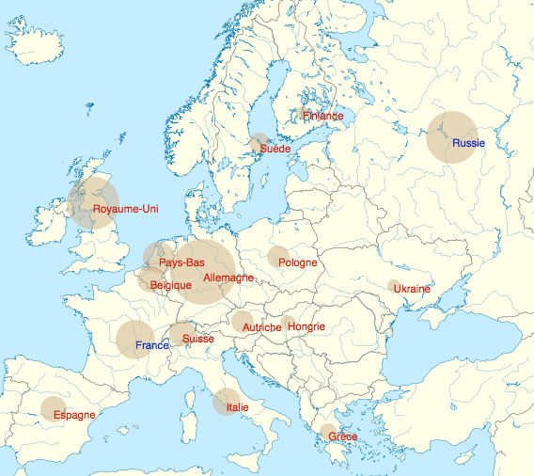
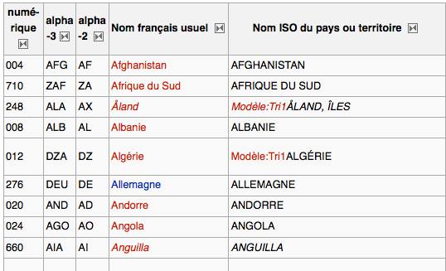
Curation des données
Exemple : identifier les pays dans un contexte hétérogène

Slide 39
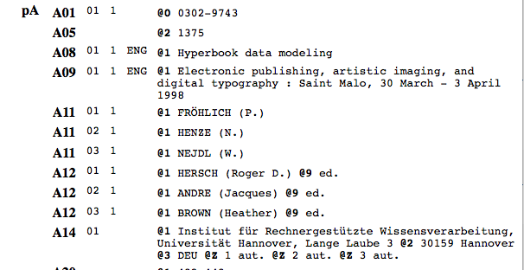
Curation des données - pays
Codes ISO (exemple Pascal)
Vers le web sémantique (via Wikipédia/WikiData)
Page récupérée de Wikipédia sur Wicri/Métadonnées

Slide 40
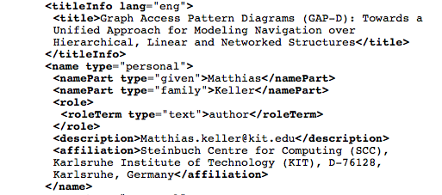
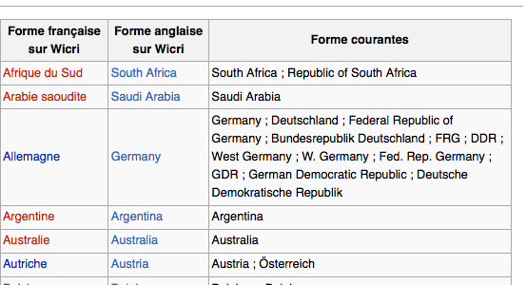
Curation des pays - Adresses
Adresses postales (Springer, PubMed)
Page collective (mutualisée) sur Wicri/Métadonnées

Slide 41
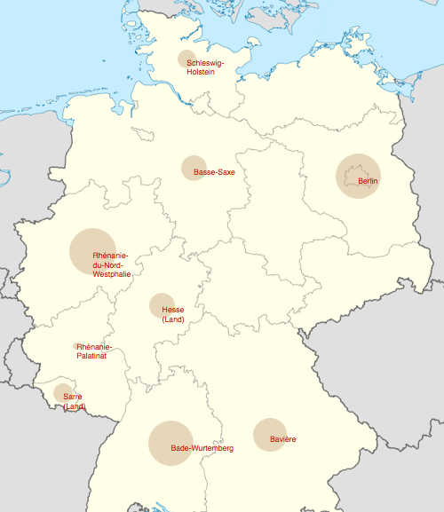
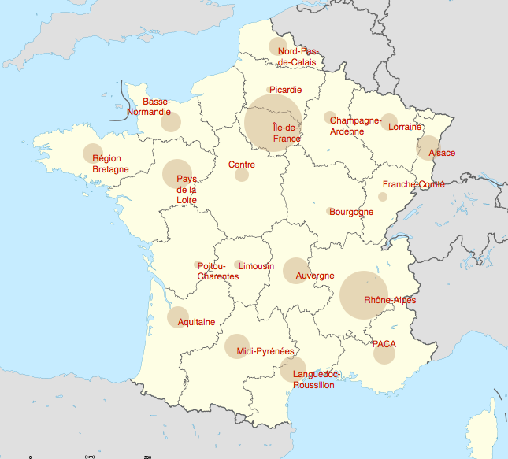
Curation des régions
Ces types de carte sont visibles sur tous types de serveurs

Slide 42
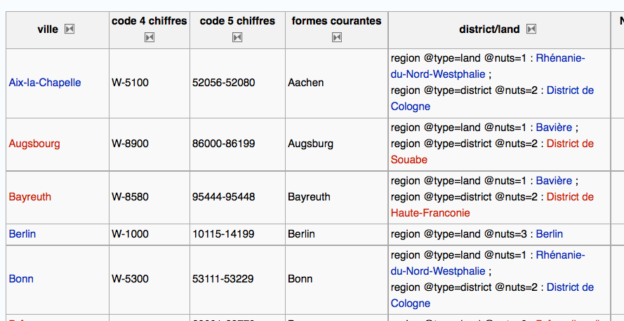
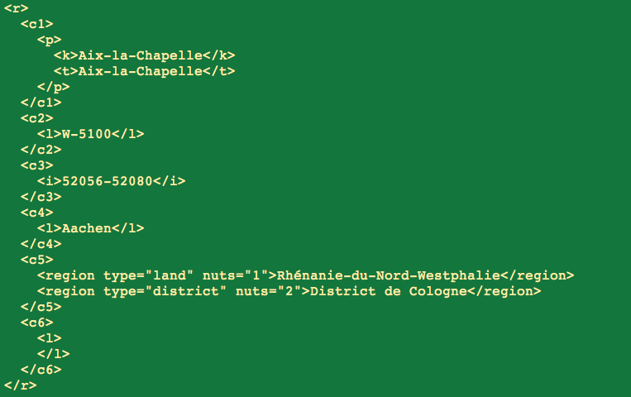
Curation des régions
Sur Wicri/Allemagne
Sur la machine
D’exploration

Slide 43
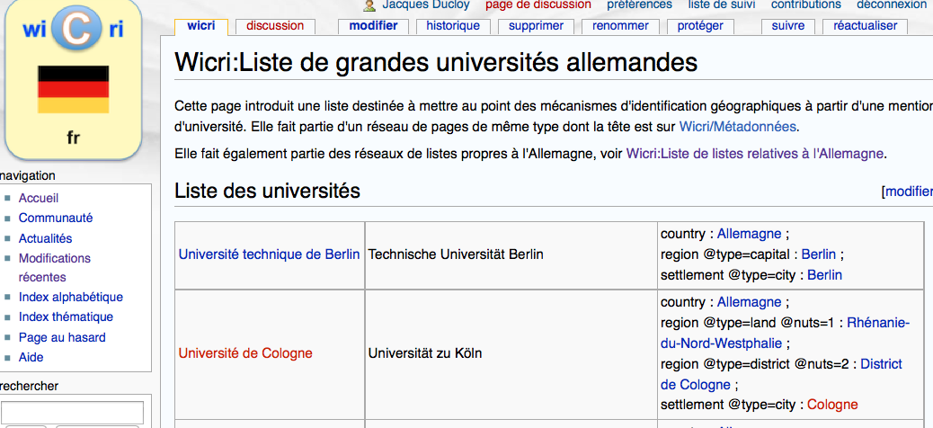
Curation des régions - suite

Slide 44
Règles de curation des données

Slide 45
Santé : Serveurs à génération rapide (5’)
NlmPubMedExplorCorpus –q influenza –s 1000
Pages
paramètres
corpus
MeSH english -> Français
Base
Xml

Slide 46
Santé : PubMed enrichi par ISTEX / HAL
PubMed
30.000.000 articles (métadonnées)
Indexés par des spécialistes (chercheurs, médecins)
ISTEX
22.000.000 articles en texte plein
Mais totalement hétérogène
HAL
2.000.000 articles 600.000 textes
Faible indexation, faible sélection
Très bon signalement institutionnel

Slide 47
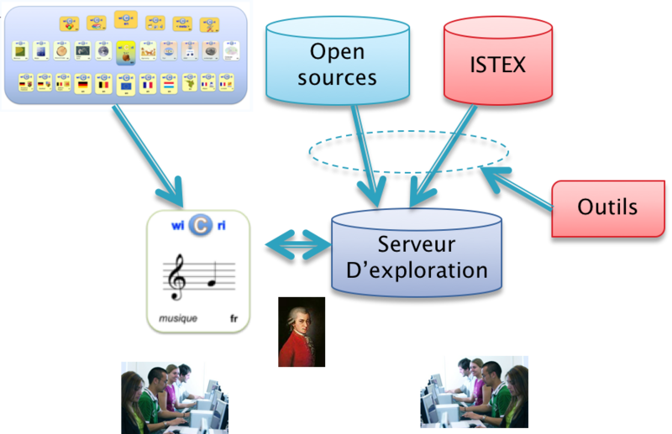
Ecrire et rechercher en mode collectif

Slide 48
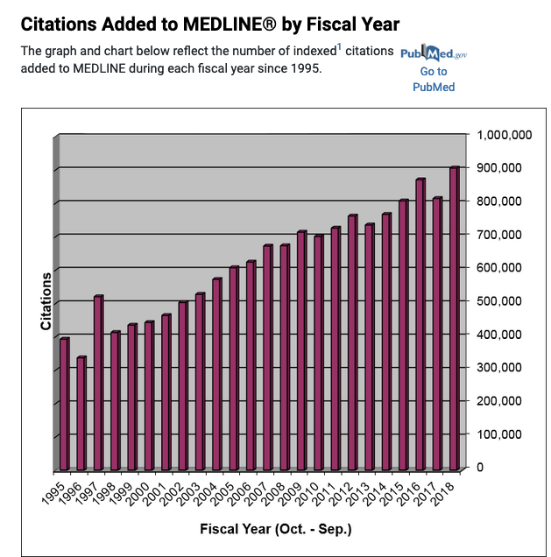
Enjeux
?
?
?
1965
1975
1995
2018
?

Slide 49
Des voies pour l’avenir
Archives
Comparaisons
USA : Les institutions
gèrent leurs bibliothèques et échangent des métadonnées
Conservent leur expertise en technologie numérique
Font confiance à l’expertise humaine (modération, indexation assistée)
France : Les institutions
Délèguent vers des services centralisés (exemple HAL)
perdent leur maitrise (et leur expertise)
Ne font pas confiance (contrôle a priori, indexation automatique)
Quels moyens pour redémarrer les bases :
les mêmes que l’encyclopédie
pilote les sélections
Quelle expertise
édition numérique hypertexte de la connaissance
En maîtrisant l’exploration de corpus
Bases
biblio
Encyclopédie

Slide 50
Conclusion
Nouveau modèle de bibliothèque numérique
Des ouvrages hypertextes dans une bibliothèque hypertexte
Indépendance des praticiens par rapport aux informaticiens
Impossibilité de faire un cahier des charges pour explorer la connaissance
Exigence d’une culture numérique (équivalent du solfège ?)
Merci pour votre attention et vos questions

